Slide 1

Je compose pour vous avec ma douce et fidèle amie
Vague de froid aux Etats-Unis
par Lande

Slide 2
Je compose pour vous avec ma douce et fidèle amie
Vague de froid aux Etats-Unis : découvrez les plus belles et glaçantes photos

Slide 3
Je compose pour vous avec ma douce et fidèle amie
C’est une vague de froid historique qui frappe les Etats-Unis depuis plusieurs jours. Ce froid, venu tout droit du cercle Arctique, frappe le pays pour la première fois à cette intensité depuis au moins 20 ans. Cette période glaciale touche en particulier la région du Midwest, transformant une bonne partie du pays en filiale du pôle Nord. Les températures à Chicago et Minneapolis ont même atteint les -48ºC. Entre écoles fermées, distribution du courrier interrompu et plus de 2000 vols annulés, ce froid polaire paralyse les Américains. Beaucoup d’internautes en ont donc profité pour capturer cette vague de froid. Découvrez donc quelques photos de cette période hivernale exceptionnelle aux Etats-Unis.

Slide 4
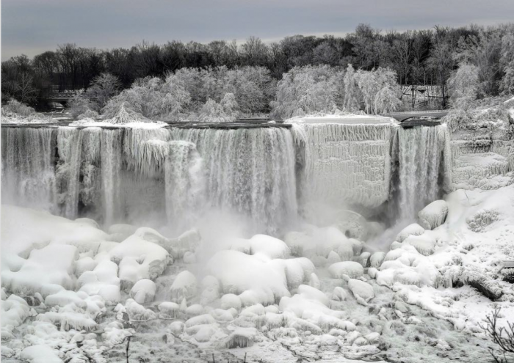
Je compose pour vous avec ma douce et fidèle amie

Slide 5
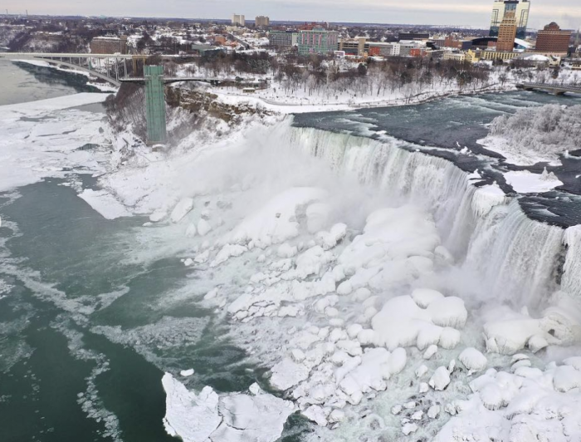
Je compose pour vous avec ma douce et fidèle amie

Slide 6
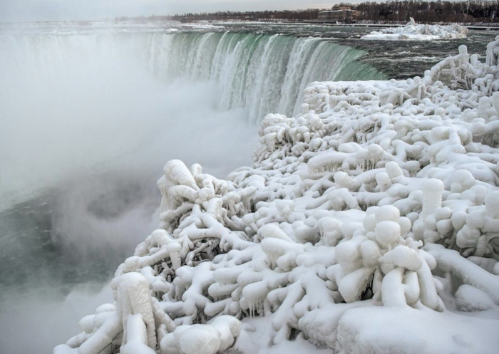
Je compose pour vous avec ma douce et fidèle amie

Slide 7
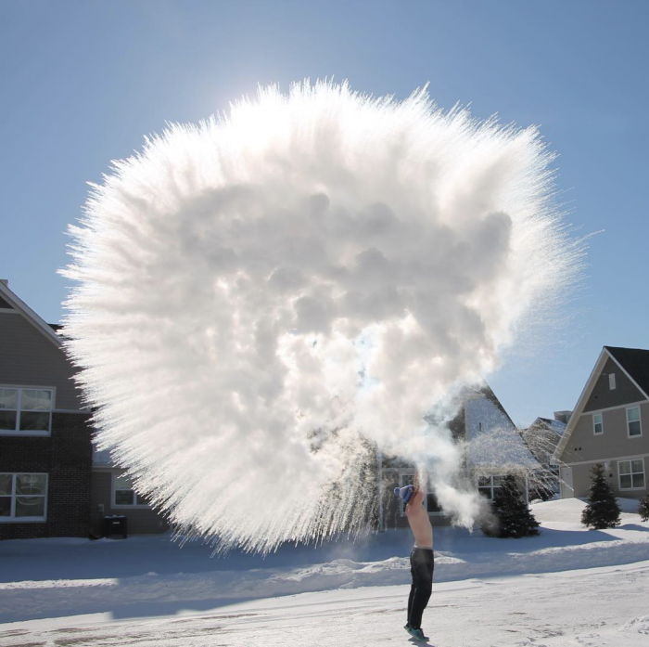
Je compose pour vous avec ma douce et fidèle amie

Slide 8
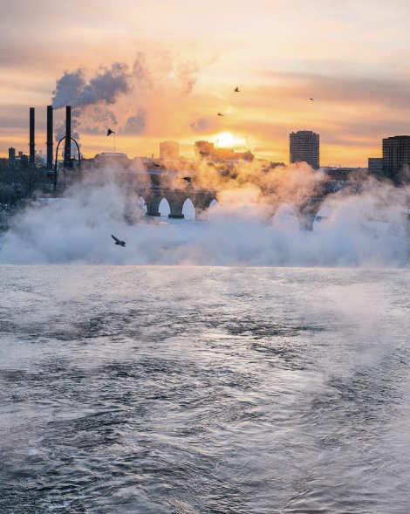
Je compose pour vous avec ma douce et fidèle amie

Slide 9
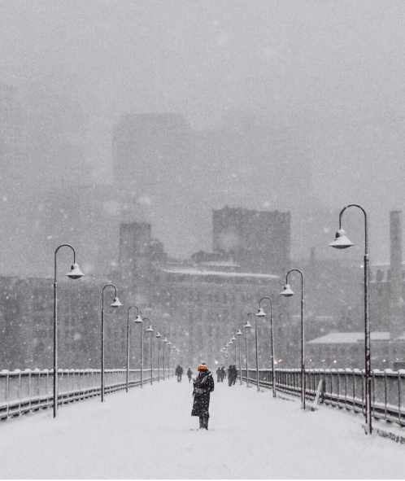
Je compose pour vous avec ma douce et fidèle amie

Slide 10
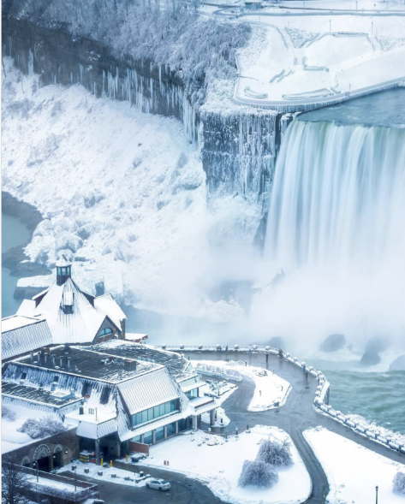
Je compose pour vous avec ma douce et fidèle amie

Slide 11
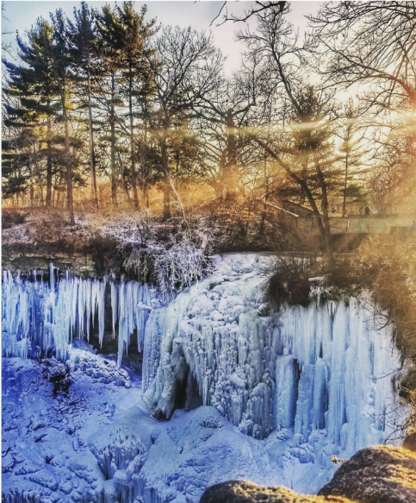
Je compose pour vous avec ma douce et fidèle amie

Slide 12
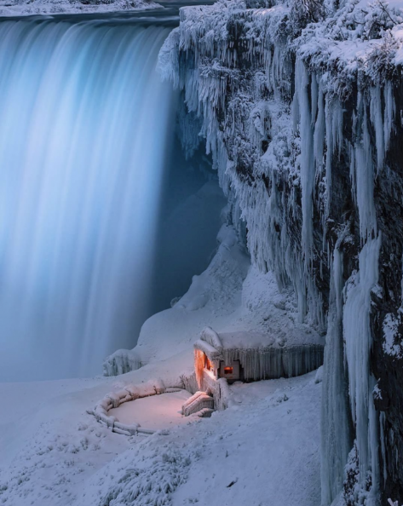
Je compose pour vous avec ma douce et fidèle amie

Slide 13
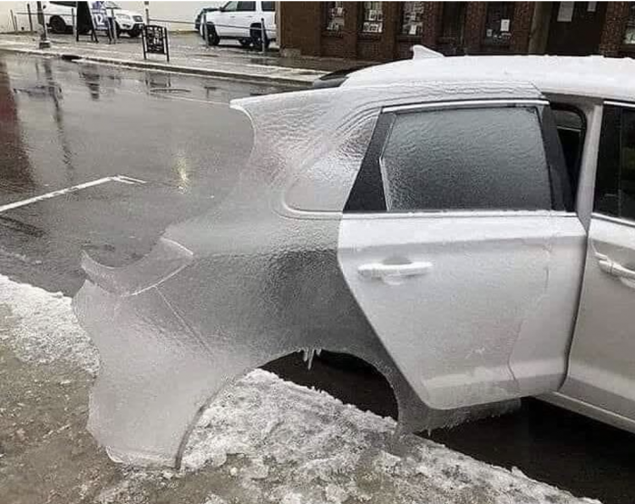
Je compose pour vous avec ma douce et fidèle amie

Slide 14
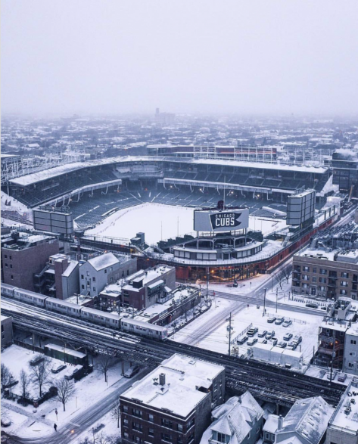
Je compose pour vous avec ma douce et fidèle amie

Slide 15
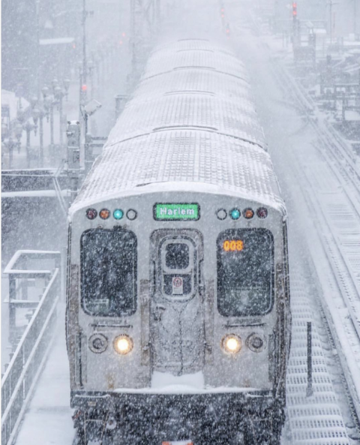
Je compose pour vous avec ma douce et fidèle amie

Slide 16
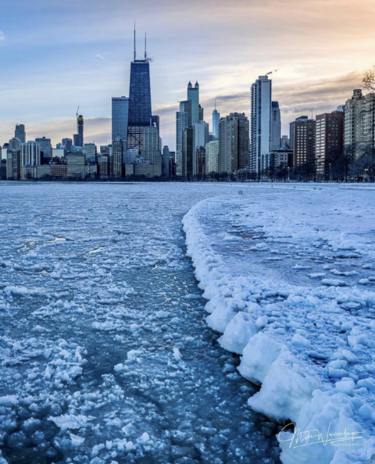
Je compose pour vous avec ma douce et fidèle amie

Slide 17
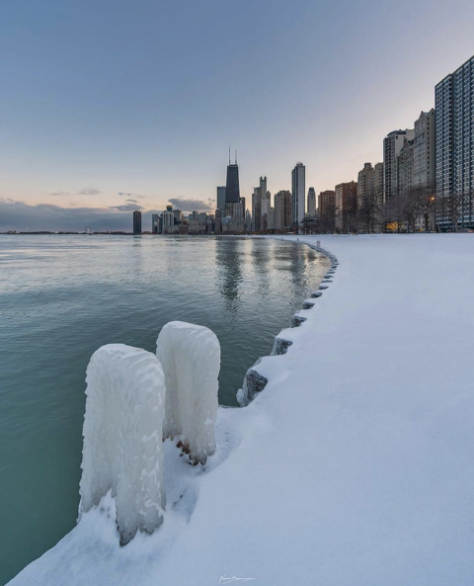
Je compose pour vous avec ma douce et fidèle amie

Slide 18

Je compose pour vous avec ma douce et fidèle amie
Vague de froid aux Etats-Unis
par Lande

